Slide 1
Урок по главе : Основы композиции в конструктивных искусствах
Автор: Зинина Галина Юрьевна
Предмет: Изобразительное искусство
Класс: 7
Тема: Гармония, контраст и выразительность плоскостной композиции, или «Внесём порядок в хаос!»

Slide 2
Цель:Сформировать элементарные умения использовать приемы и средства композиции на примере художественных произведений, построенных с учетом композиционных законов.
Учебная ситуация: В начале урока педагог создает проблемную ситуацию. Представьте , что вы заходите в помещение, где все вещи , предметы мебели находятся в каком-то хаотичном беспорядке и вы невольно хотите расположить все так, чтобы все было по местам, навести порядок, но как это сделать правильно соблюдая правила композиции не знаете, поэтому сегодня нам предстоит разобраться с этим. Располагает перед собой и детьми лист белой бумаги. Пустое белое пространство, где ничего не происходит – изобразительное бездействие. Для того чтобы начался «диалог», «разговор» между чем-то и чем-то, должна появиться сила, спорящая с безмолвием белого поля. Этой силой может стать любое изображение – пятно или росчерк, прямоугольник или точка на белом поле. С их появлением и возникает диалог, даже конфликт, противостояние. Он рождается контрастом между чёрным и белым. Если изображения – прямоугольники, пятна, линии – расположены на листе бумаги случайно, мы невольно стремимся преодолеть эту случайность и хаотичность. Художественный инстинкт, заложенный в каждом из нас, требует преодоления хаоса, его упорядочения, создания порядка- гармонии. Вводится понятие композиции.

Slide 3
Далее учащимся предлагается сформулировать возникающую проблему. Что такое композиция конструктивных искусствах? Суметь уравновесить массы темного и светлого значит решить важнейшую композиционную задачу. Существуют ли законы гармонии и правила построения композиций? И да и нет. Предлагается пример поиска композиционной гармонии масс темного и светлого.
Далее актуализация знаний, поиск решения проблемы и открытие нового знания. С помощью наводящих вопросов и слайдов с разным расположением фигур подвести к понятиям, гармония и композиция, симметрия, ассиметрия и динамическое равновесие в композиции.
Затем педагог показывает репродукции картин художников-авангардистов К.Малевича, Э.Лисицкого, они анализируются вместе с детьми, путем наводящих вопросов и выясняется какой тип композиционного построения имеет каждая картина .
После обучающиеся выполняют задания, где шаг за шагом развивают заложенное чувство композиции, переходя от простой до более сложной композиции (из пяти и более элементов). В конце ученикам предлагается создать из трех, пяти и более равновеликих прямоугольников: а) фронтальную композицию; б)глубинную композицию . Многофигурные композиции должны быть ритмически организованы, а их элементы разнообразны по размерам и расположению и продемонстрировать свои работы друг другу, оценить свою деятельность.

Slide 4
Предметные результаты, их практическая значимость
В ходе занятия выявлены следующие предметные результаты:
развитие визуально-пространственного мышления при построении композиции как формы эмоционально-ценностного освоения мира, самовыражения и ориентации в художественном и нравственном пространстве культуры;
- приобретение опыта работы различными художественными материалами и в различных видах визуально-пространственных искусств;
-развитие потребности в общении с произведениями изобразительного искусства К.Малевича, Э.Лисицкого, освоение практических умений и навыков восприятия, интерпритации и оценки произведений искусства;
-развитие индивидуальных творческих способностей обучающихся при построении разных композиций, формирование устойчивого интереса к творческой деятельности;
- формирование активного отношения к традициям художественной культуры как смысловой, эстетической и личностно-значимой ценности.

Slide 5
Метапредметные результаты (УУД)
Личностные результаты:
Развитие самостоятельности в поиске решения различных изобразительных задач при построении композиции. Воспитание уважительного отношения к творчеству – как своему, так и других людей. Развитие чувства прекрасного и эстетические чувства на основе знакомства с мировой и отечественной художественной культурой. Сформировать целостное мировоззрение, потребность в самостоятельной практической творческой деятельности.

Slide 6
Регулятивные УУД:
Совместно с учителем определять цель действий, проговаривать план, предлагать версии в работ над композицией. Работать по предложенному плану, использовать учебник. Владение основами самоконтроля, учиться оценивать успешность своего задания, признавать ошибки, осуществлять осознанный выбор. Способность преобразовывать практическую задачу в познавательную. Вносить необходимые коррективы на основе оценки сделанных ошибок
Познавательные УУД:
Умение находить информацию в предложенной литературе, отделять известное от неизвестного. Делать выводы, оперируя с предметами и их образами. Способность анализировать художественное произведение - ориентироваться в разнообразии способов решения задач. Развивать познавательные мотивы и стремление к познанию нового материала по композиции. Проводить сравнение, объясняя критерии сравнения. Уметь определять уровень усвоения учебного материала.

Slide 7
Коммуникативные УУД:
Способность слушать и понимать других при анализе предложенных произведений. Договариваться о правилах общения. слушать и понимать речь других. Уметь с достаточной полнотой и точностью выражать свои мысли, вступать в беседу. Формулировать свои затруднения при решении учебных задач в работе над композицией.

Slide 8
Внутри и межпредметные связи(знания): МХК, технология, черчение; в ходе данного урока учащиеся получают знания по использованию и применению основ композиции при выполнении других заданий и в жизни; знакомятся с произведениями художников абстракционистов, выявляют особенности композиции и анализируют произведения; знакомятся с основными типами композиций: симметричная и асимметричная, фронтальная и глубинная, гармония и контраст, баланс масс и динамическое равновесие, движение и статика, ритм, замкнутость и разомкнутость композиции.
Средство, его дидактические возможности: мультимедиа презентация, на уроке используется средство анализа произведений искусства, по итогам которого выявляются различные типы фронтальной композиции. Выполняется задание на создание различных фронтальных композиций из бумаги или графическими материалами.

Slide 9
Реализация: учащиеся учатся находить в окружающем мире примеры плоскостных и объёмно-пространственных композиций; добиваться эмоциональной выразительности (в практической работе), применяя композиционную доминанту и ритмическое расположение элементов; выбирать способы компоновки композиции и составлять различные плоскостные композиции из прямоугольников, располагая их по принципу симметрии или динамического равновесия; понимать и передавать в учебных работах движение, статику и композиционный ритм.

Slide 10
Продукт деятельности учащихся:
Создание из пяти и более равновеликих прямоугольников: а) фронтальную композицию; б)глубинную композицию.

Slide 11
Критерии оценивания результатов деятельности:
Приобрел навыки работы при составлении композиций
При выполнении задания использовалась информация полученная на уроке
Учащиеся хорошо разбираются в материале
Использованы материалы соответствующие художественному решению задания
Творческая часть работы выполнена на высоком уровне
Учащийся хорошо разбирается в типах композиции
Имеет представление о фронтальной и глубинной композиции
Творческая работа отличается яркой индивидуальностью
При анализе работ смог сделать сравнение композиций и указать разницу между ними

Slide 12
Основы композиции в
конструктивных искусствах.
Гармония, контраст и эмоциональная выразительность плоскостной композиции
Если изображения – прямоугольники, пятна, линии – расположены на листе бумаги случайно, мы невольно стремимся преодолеть эту случайность и хаотичность.
Достижения гармоничного расположения элементов по отношению друг к другу и их уравновешенность в целом и составляет суть КОМПОЗИЦИИ.
Найдено равновесие масс черного и светлого

Slide 13
Пустое пространство – в нем ничего нет.
Чтобы получился диалог между чем-то и чем-то, необходимо что-то , что стало бы спорить с этой пустотой.
Этим что-то может быть любое изображение.

Slide 14
Пример поиска композиционной гармонии масс
черного и белого
Черный прямоугольник явно меньше белого поля
Черное поле преобладает над белым
Найдено равновесие
Вопрос:
Что нужно сделать в первых двух примерах для создания равновесия?

Slide 15
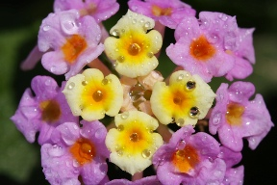
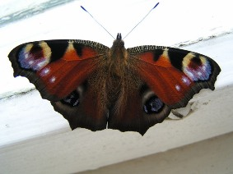
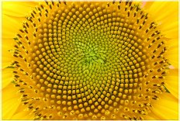
Симметрия
Что такое симметрия?

Slide 16
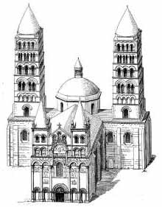
Симметрия встречается не только в объектах, созданных человеком, мы сплошь и рядом встречаем симметрию в природе, именно оттуда изначально брал пример человек, создавая какие либо объекты и предметы, именно поэтому древние считали симметрию условием красоты и гармонии
Симметрия снимает зрительное раздражение диспропорцией черного и белого и создает гармонию, ценой исчезновения изобразительного эффекта
Симметрию можно выстраивать вокруг точки (радиальная), вокруг одной оси, вокруг нескольких осей.
Володина И.П., учитель ИЗО, ГОУ «Центр образования» №1470, 2009г.

Slide 17
Для достижения равновесия может быть использован прием симметрии.
В таких ситуациях композиция превращается в орнамент.
Становится монотонной и однообразной.

Slide 18
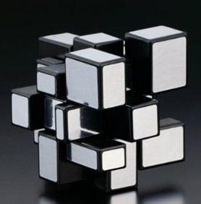
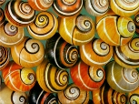
Ассимметрия
и динамическое равновесие
Если в симметричной композиции баланс и порядок элементов абсолютны, то в ассиметричной они относительны.

Slide 19
Взаимное расположение форм создает динамическое равновесие,которое достигается путем добавления дополнительного элемента.
Слишком мал
Много белого
Рис.1
Рис.2
Много темного
Рис.1 – дисбаланс белого и темного
Рис.2 – добавляем элемент,определяем где именно нужно вставить элемент
Рис.3 – определяем размер второго элемента
Рис.3

Slide 20
Композиция, в которой стороны прямоугольников расположены параллельно краям поля, называется фронтальной
Композиция, в которой стороны прямоугольников расположены под углом к краю поля, называется глубинной
Не следует смешивать фронтальную и глубинную композиции, т.к. отсутствие цельности композиции приводит к тому, что элементы существуют как бы сами по себе, «разваливаются»

Slide 21
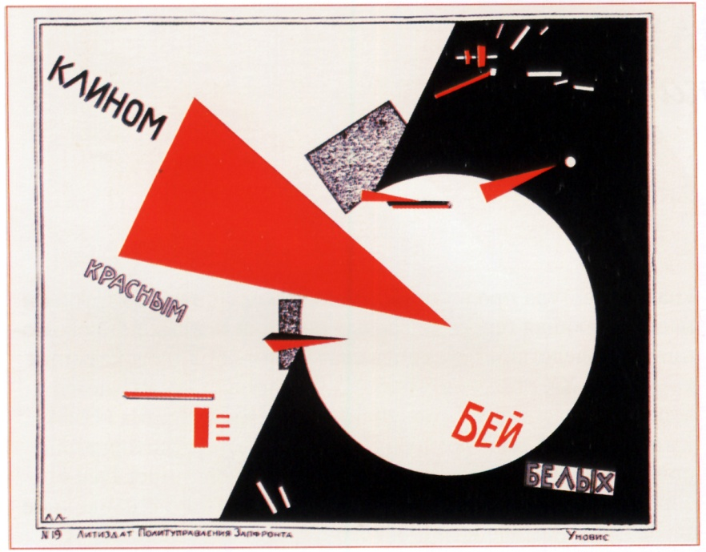
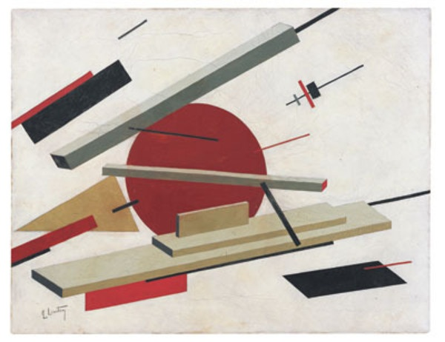
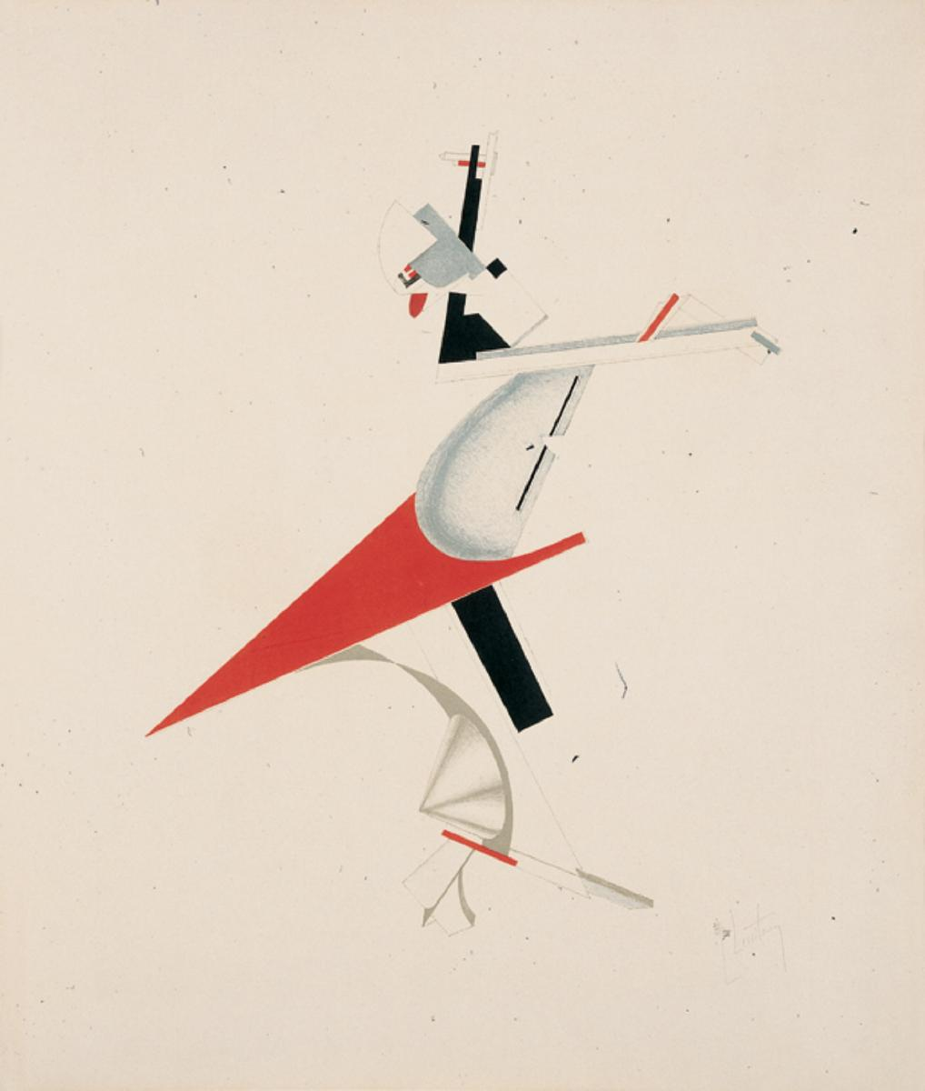
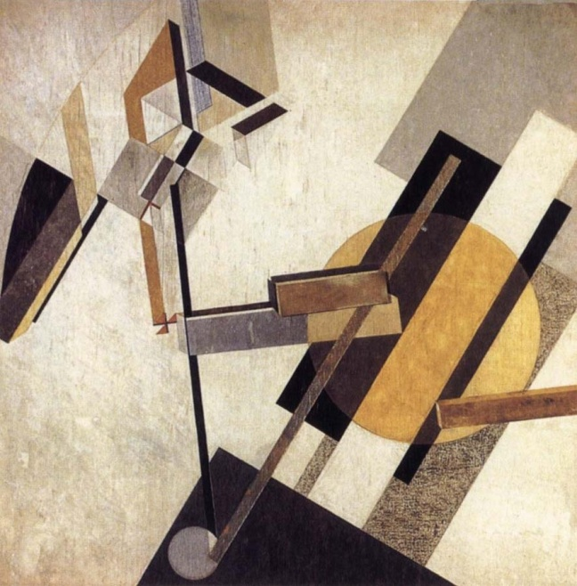
Эль Лисицкий

Slide 22
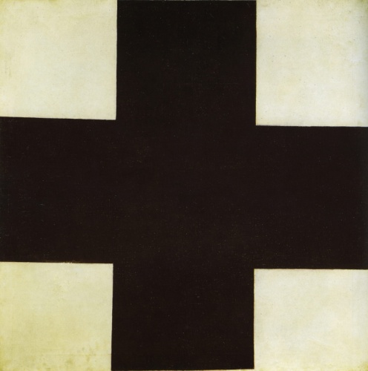
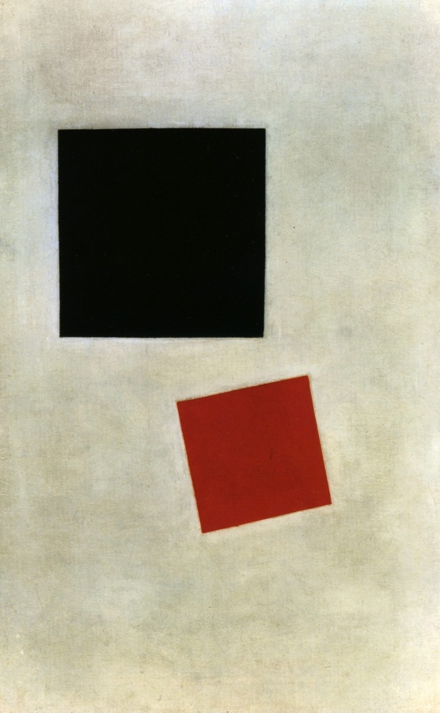
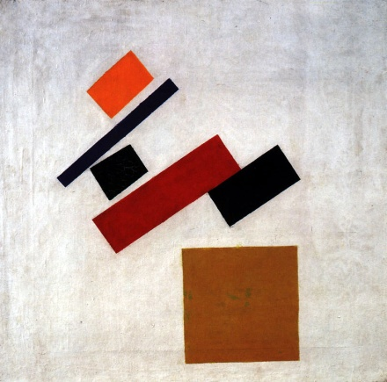
Каземир Малевич

